Slide 1
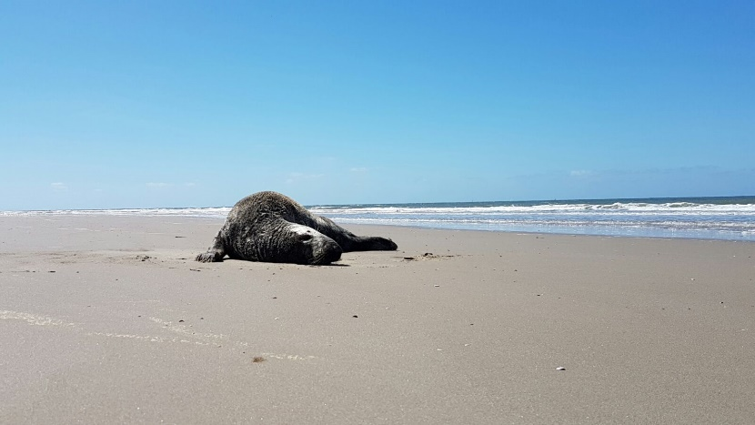
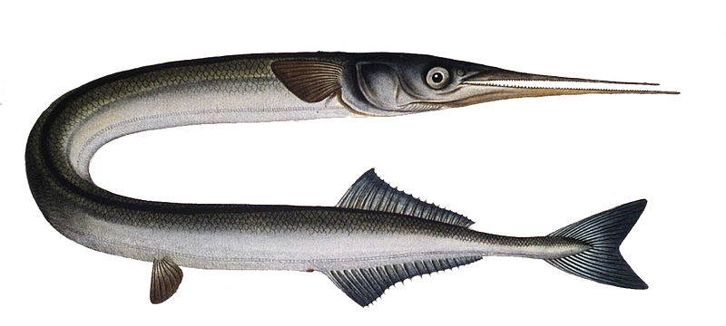


Grijze zeehond “Stinkertje”
Verslikt zich in een geep met als gevolg…..

Slide 2
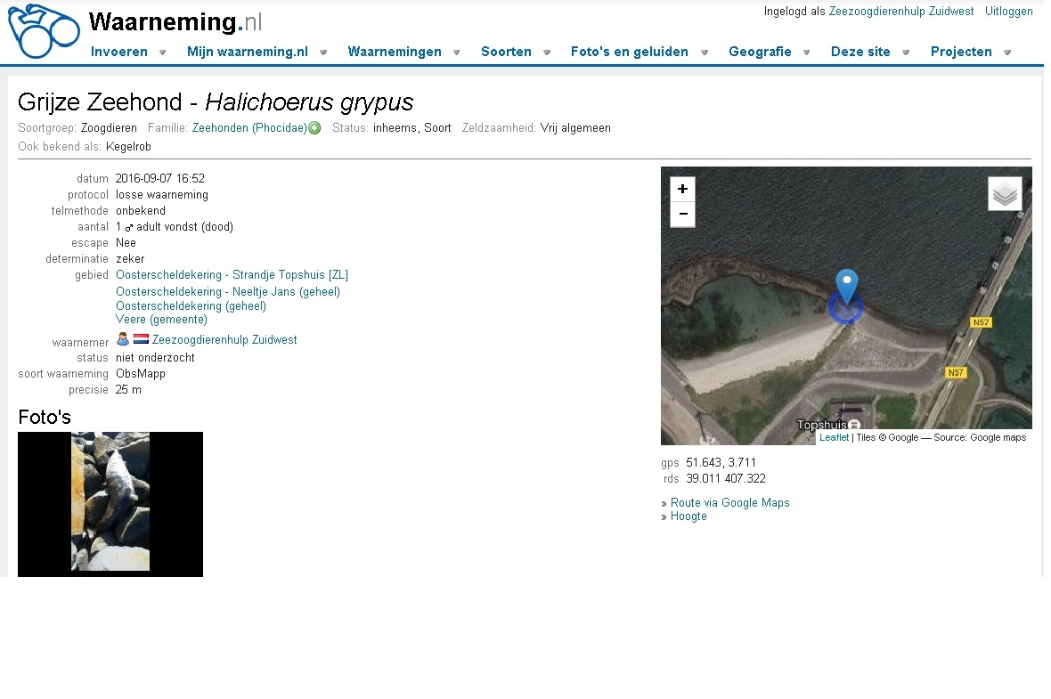

Slide 3
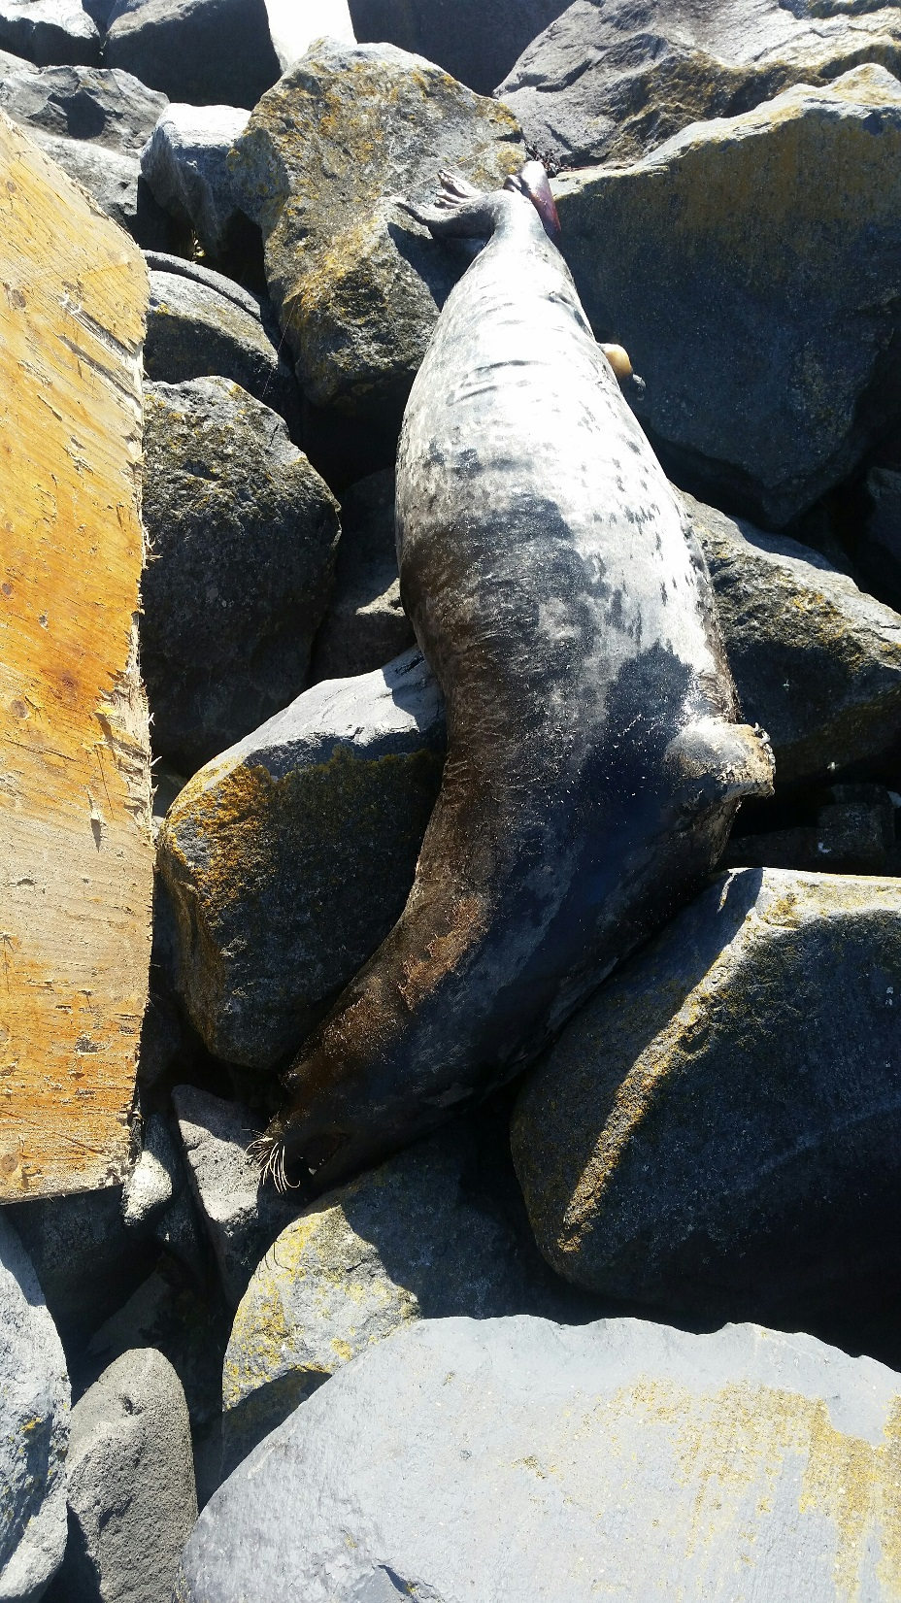
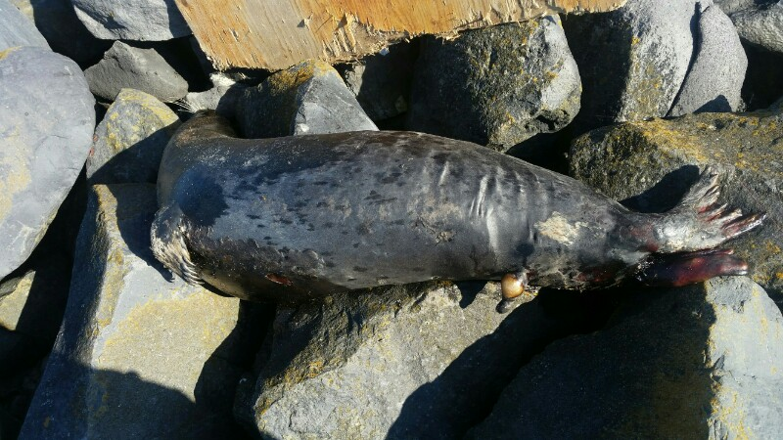

Slide 4
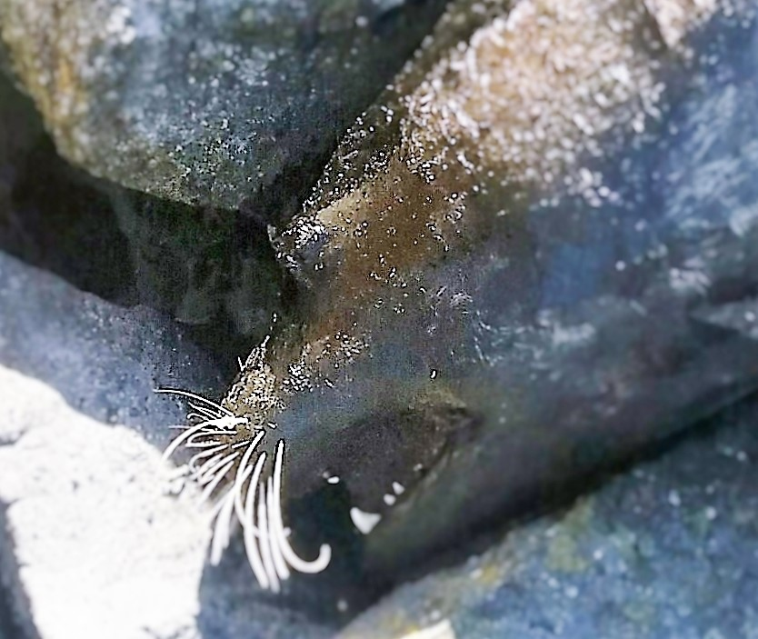
De ogen van deze zeehond puilen uit en dat kan duiden op een NIET natuurlijke dood

Slide 5
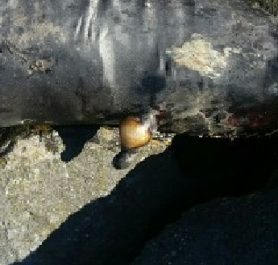
Het geslachtsdeel van de zeehond is ook naar buiten getreden en dat kan ook duiden op een NIET natuurlijke dood.

Slide 6
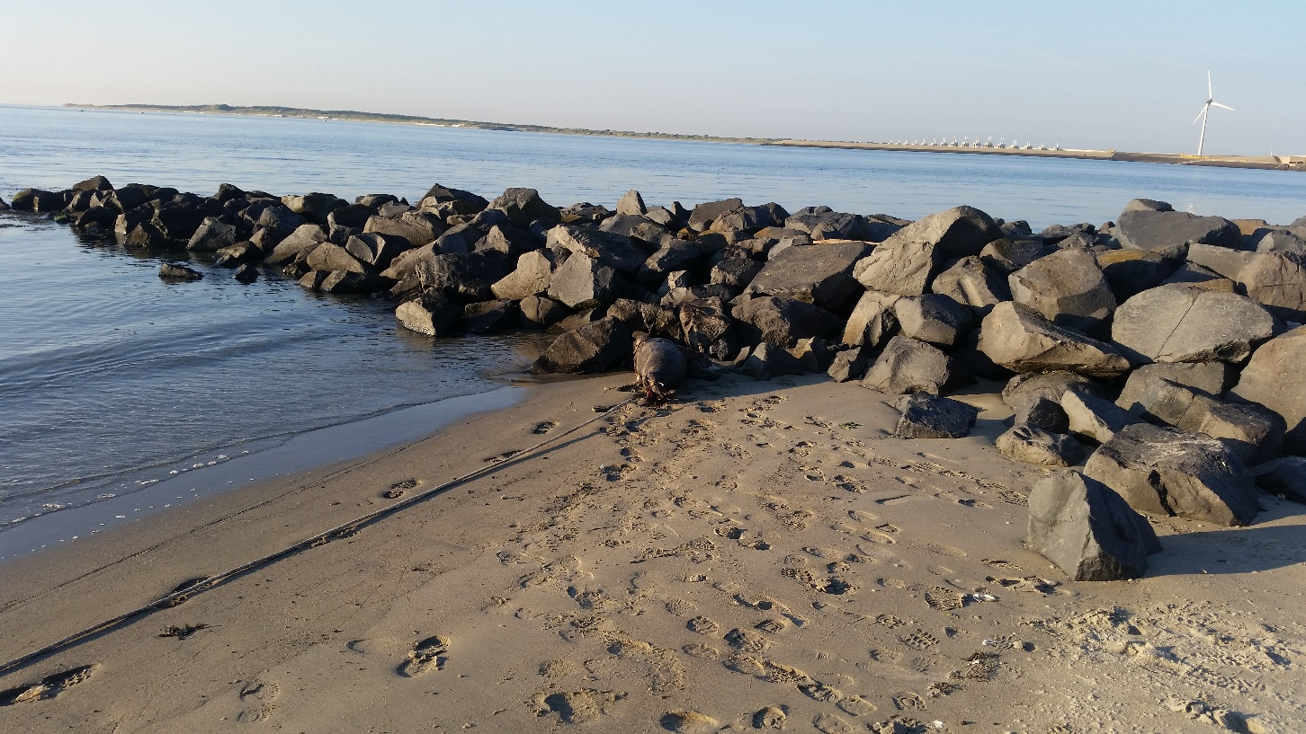
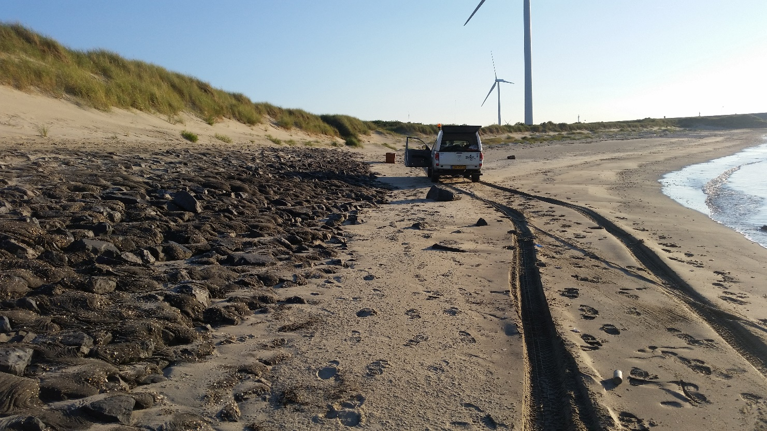
De locatie waar “stinkertje” lag
Het strand achter Topshuis op het voormalige werkeiland Neeltje Jans

Slide 7
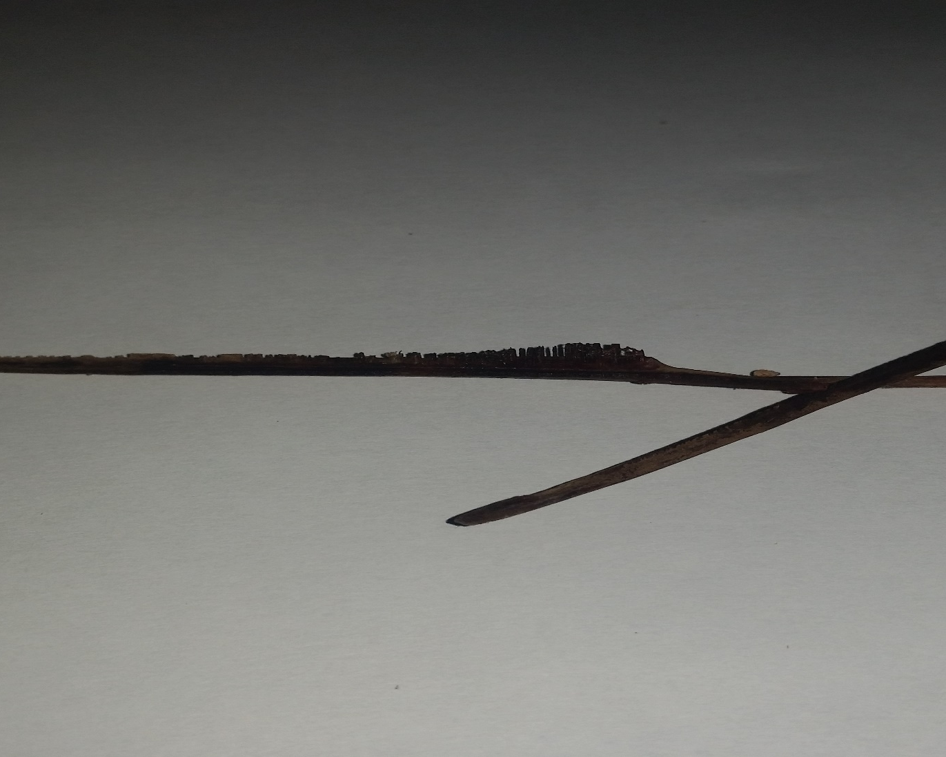
Tijdens het schoonmaken van de schedel werd in de sinus (ofwel neusholte) een snavel van een grote geep gevonden

Slide 8
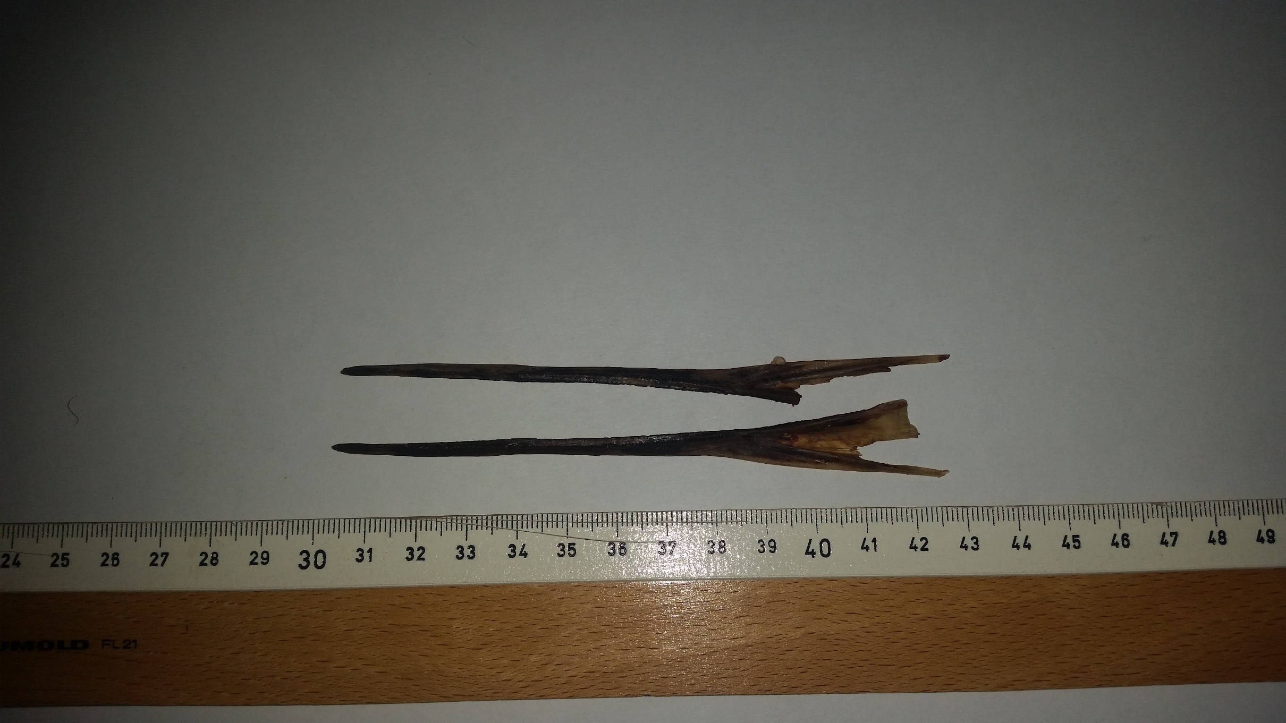
De lengte waar de tanden op zitten van de geep is 7,5 cm.

Slide 9
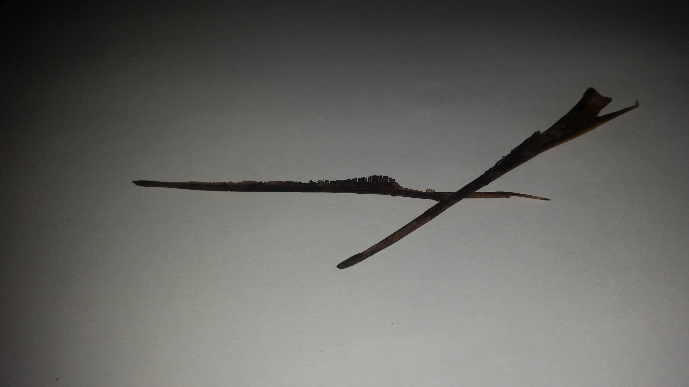
Dit is de normale lengte voor een tand van een geep
De afgesleten tanden van de geep

Slide 10
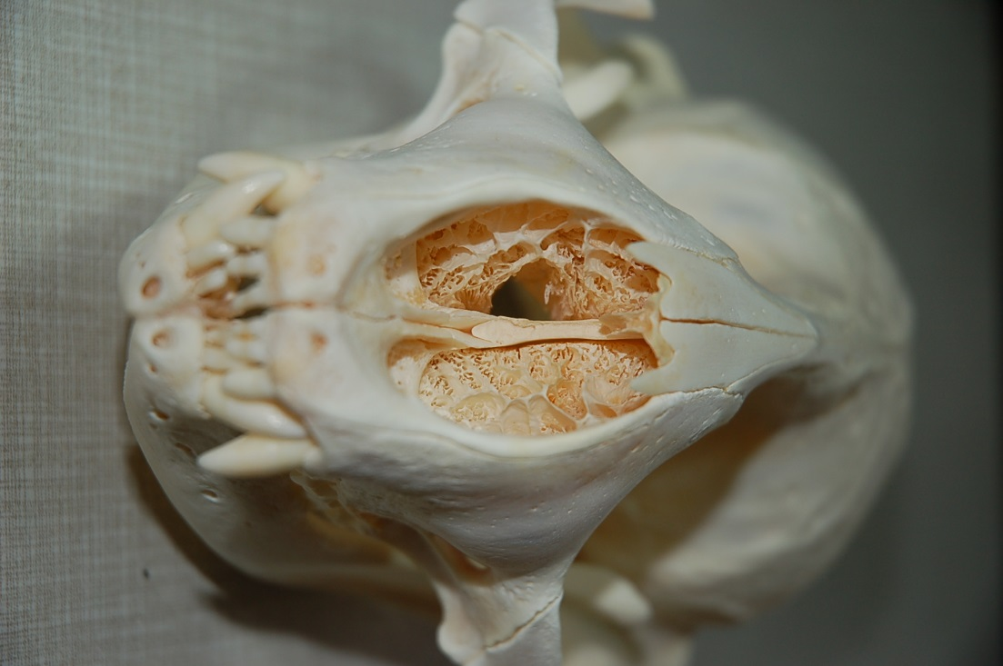
De schedel van “Stinkertje” schoon en in elkaar gezet. Daarbij werd een bijzondere afwijking gevonden.
Door het herhaaldelijk niezen heeft de gepensnavel als een zaag gewerkt en in het zeefbeen een gat veroorzaakt.

Slide 11
Dit is het resultaat als een geep als zaag in een neusgat komt. Een mooi uitgezaagd gat > gevolg DOOD

Slide 12
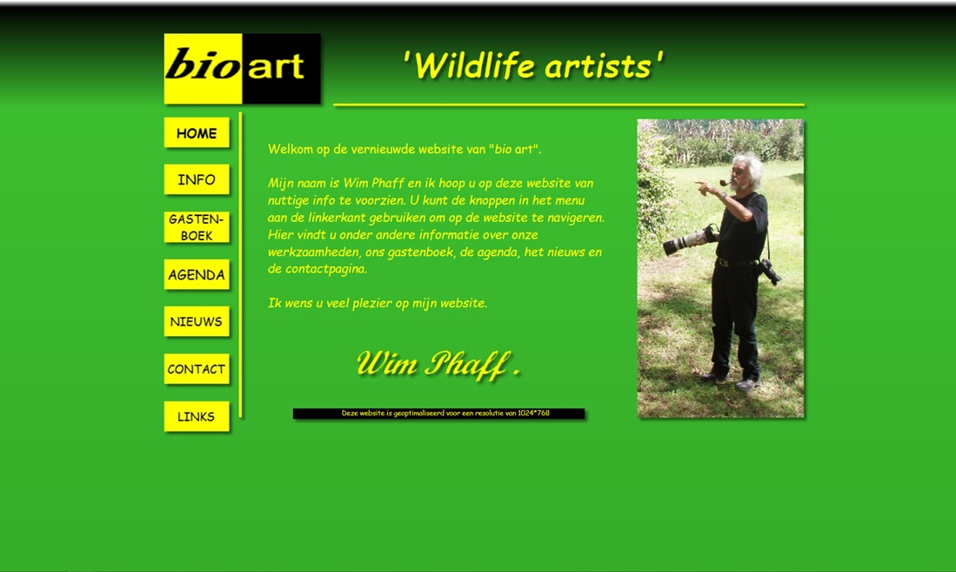
Met dank aan Wim Phaff, de preparateur te Middelburg, waar ik al jaren samen mee werk

Slide 13
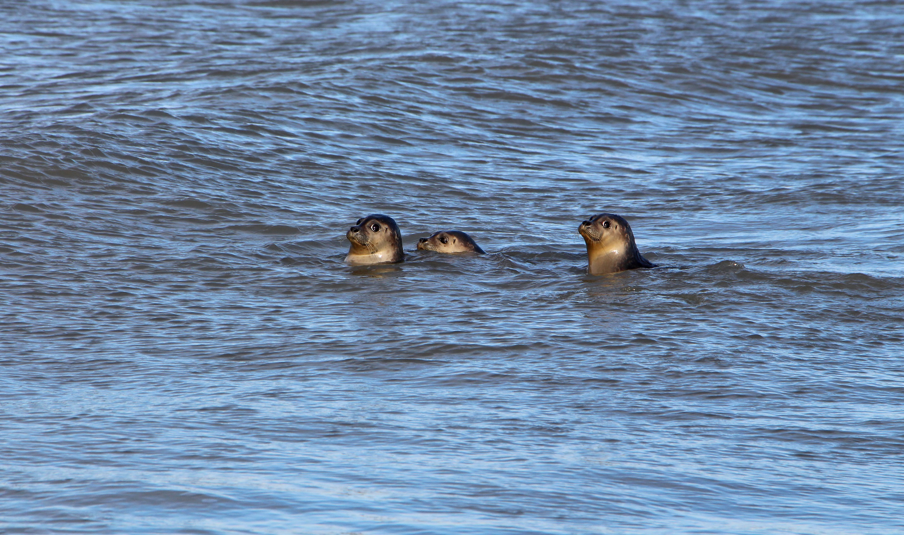
Bedankt voor jullie aandacht en wij zijn weg.
Vragen ?

